Slide 1
Super Maintenance Web
Présenté par :
Chambaz Alan
Pelletier Colin
Roso Sébastien

Slide 2
Table des matières
Présentation du projet
Démonstration
Présentation des technologies utilisées

Slide 3
Présentation du projet
Gestion d’un parc de machines
Usinage
Module de chaîne de production
Facilite la maintenance et le dépannage

Slide 4
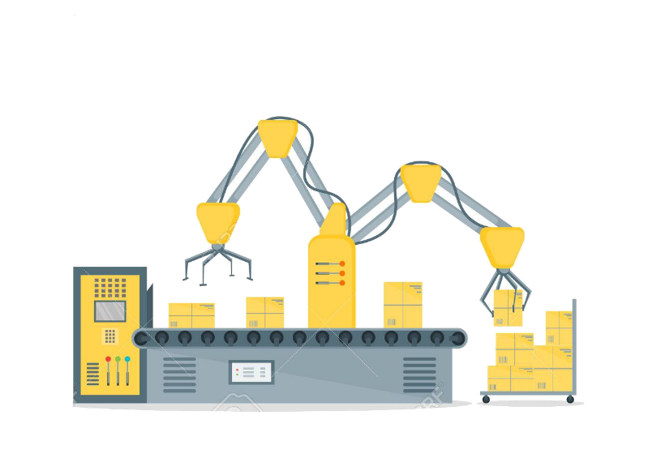
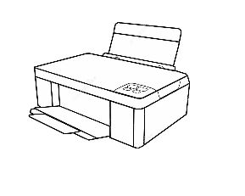


Problème de base

Slide 5
Résumé de la situation
Recherche du responsable dans tout l’atelier
Recherche de documents
Impression de documents

Slide 6
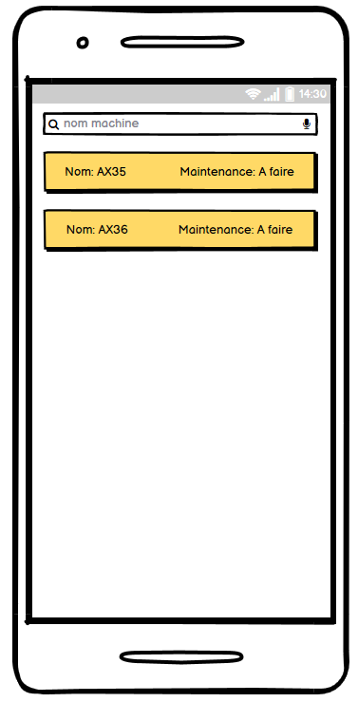
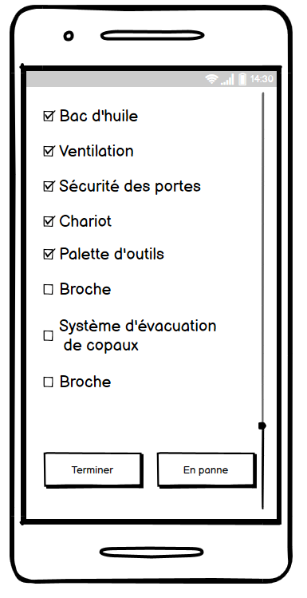
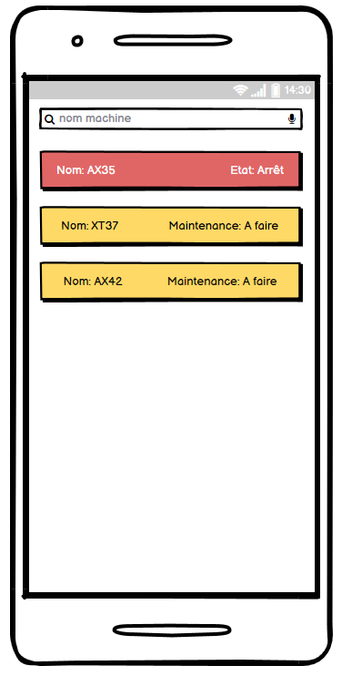
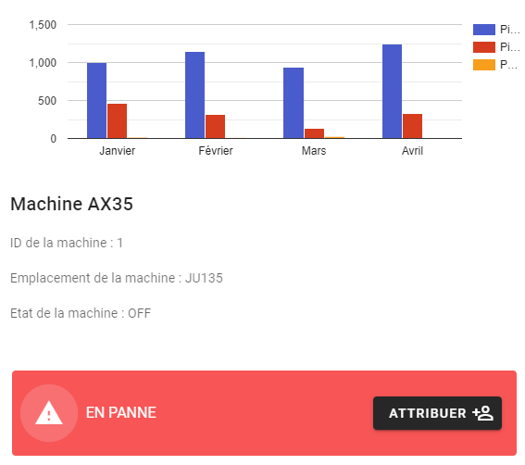
Solution

Slide 7
Avec Super Maintenance Web
Pas de temps morts
Gestion du parc plus facile
Vision globale des machines

Slide 8
Démonstration

Slide 9
Technologies utilisées
Laravel (backend framework)
VueJS (frontend framework)

Slide 10



Structure de l’app
Framework backend
Intégration de Vue via Laravel UI
Frontend
Backend
Data
base
Web service REST

Slide 11
Sources
Laravel | https://laravel.com/
VueJS | https://vuejs.org/

